Slide 1

Особенности тестирования робота – домашнего помощника
Дарья Лашкевич
Accenture. Рига, Латвия
23

Slide 2
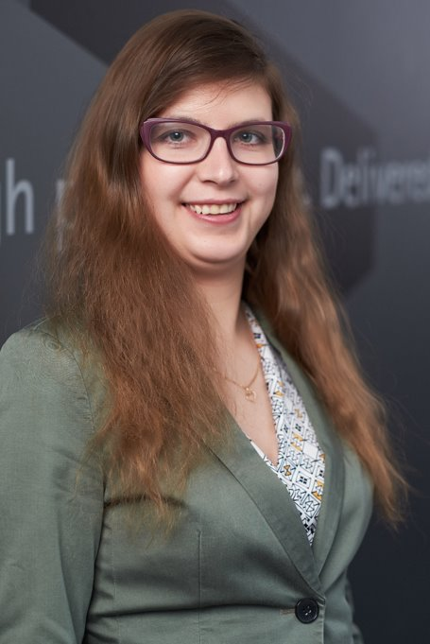

Дарья Лашкевич
Опыт работы в тестировании - 9 лет
Сертифицирована ISTQB Foundation level
Работала в таких компаниях как
Sitronics Telecom Solutions,
Nvison Group,
Сбербанк-технологии
В настоящее время:
QA Team Lead в Accenture Latvia

Slide 3
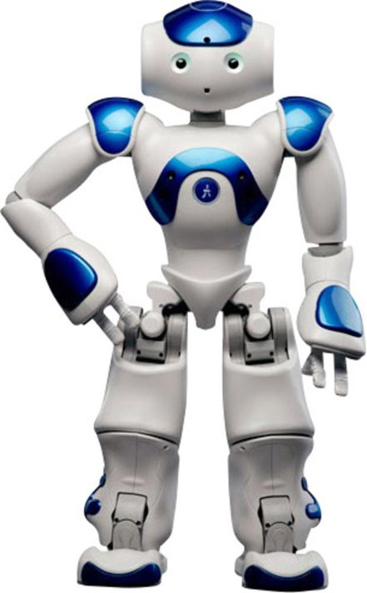
Who is NAO?
Nao – антропоморфный робот
Параметры:
Рост 58 см
Вес 4.3 кг
Датчики и предустановленное ПО:
2 камеры
4 микрофона
Сонар
Сохранение вертикального положения
Распознавание речи
Распознавание лиц
Время автономной работы:
Около 60 мин

Slide 4
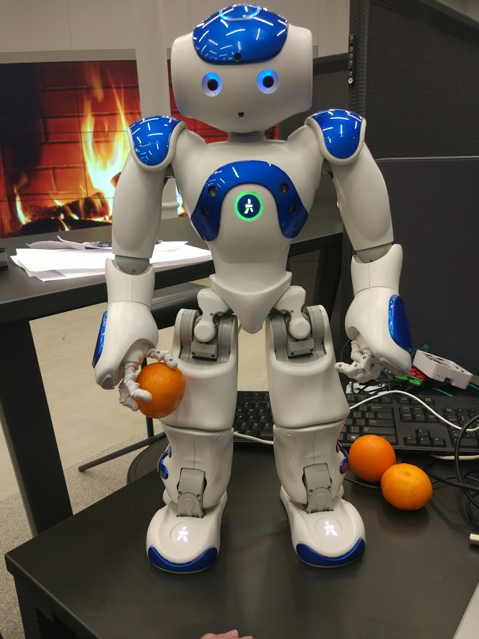
Цель проекта
Разработать робота – домашнего помощника, который может:
Понимать голосовые команды
Ориентироваться в замкнутом пространстве
Поднимать вещи с пола
Приносить вещи человеку

Slide 5
Как тестировать?
Unit - тестирование:
Тестировать каждый модуль кода отдельно от робота
Системное интеграционное тестирование:
Тестирование полного алгоритма робота в виртуальной среде
Системное тестирование:
Отработка каждого бизнес-процесса на боевом полигоне
Нефункциональное тестирование:
Производительность, посторонние шумы

Slide 6
С чего начать?
Для системного тестирования выделено 3 основных подхода:
Тестирование в режиме диалога
Тестирование ориентации в пространстве
Тестирование поднятия объектов

Slide 7
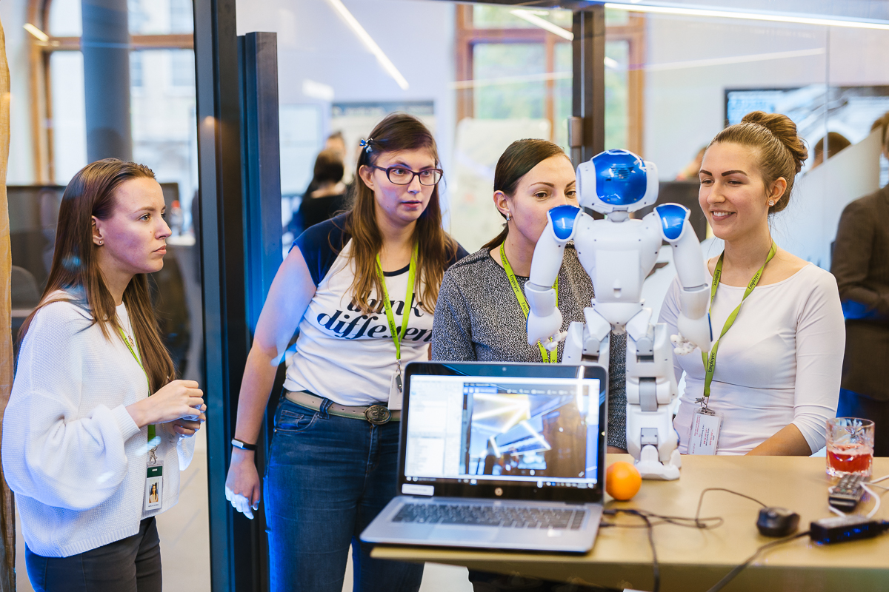
Тестирование в режиме диалога:
Цель: протестировать как NAO понимает
команды от людей с разными голосам
в различных шумовых условиях
Проблемы:
Распознавание голоса невозможно протестировать в виртуальной среде
Голосовые команды - на английском языке
Разный уровень фонового шума – разная дистанция от робота

Slide 8
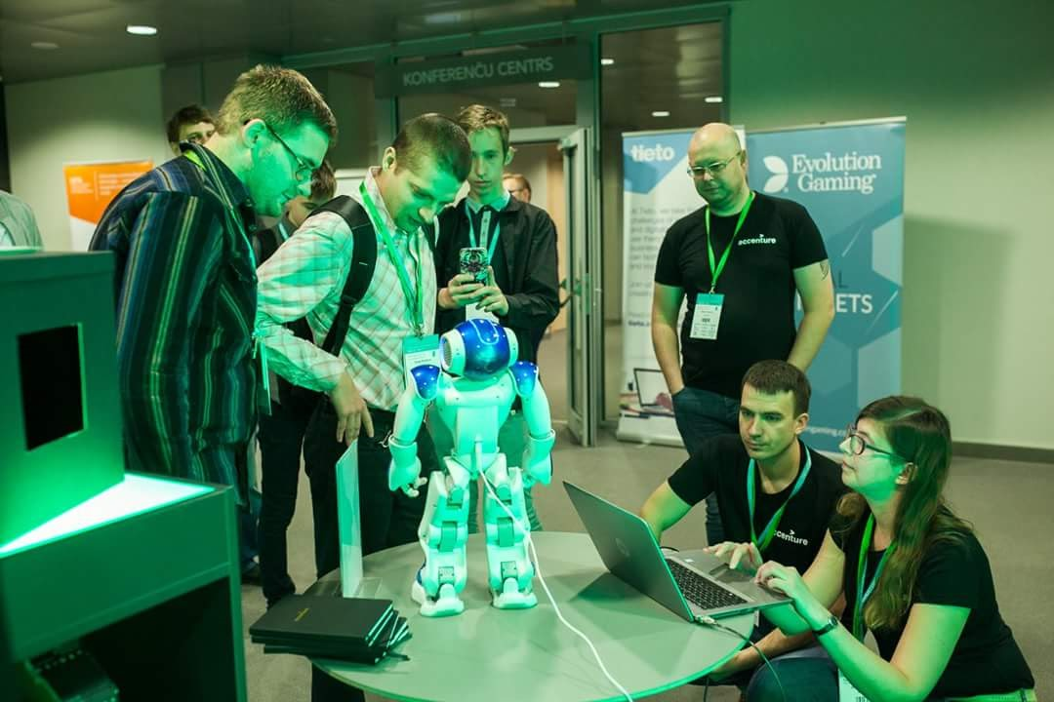
Тестирование в режиме диалога:
Как тестировали на практике:
В большой толпе - демонстрация клиентам
Водили на конференции
На разные голоса и акценты
Различное положение источников звука

Slide 9
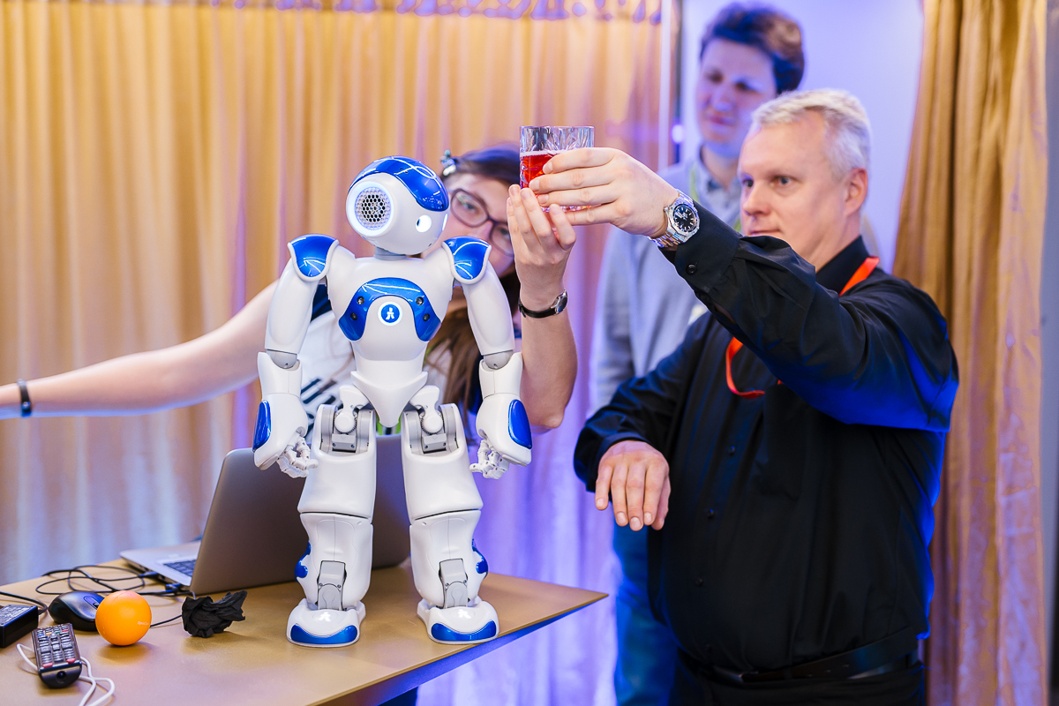
Тестирование ориентации в пространстве:
Цель: определить, как Nao анализирует изображения, получаемое с камер,
совместить эти данные с данными сонара робота
и протестировать формирование траектории до целевого объекта.

Slide 10
Тестирование ориентации в пространстве:
Проблемы:
Тестирование в виртуальном мире сильно упрощено

Slide 11
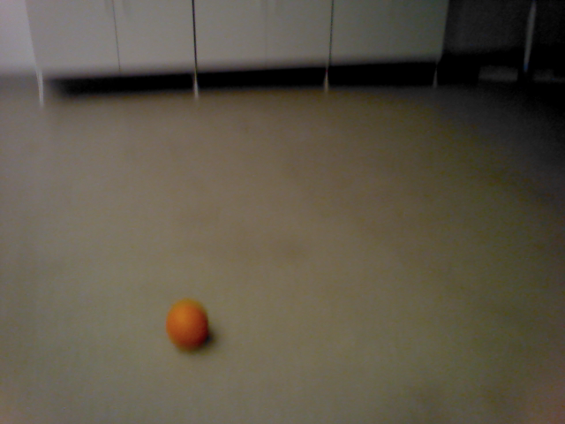
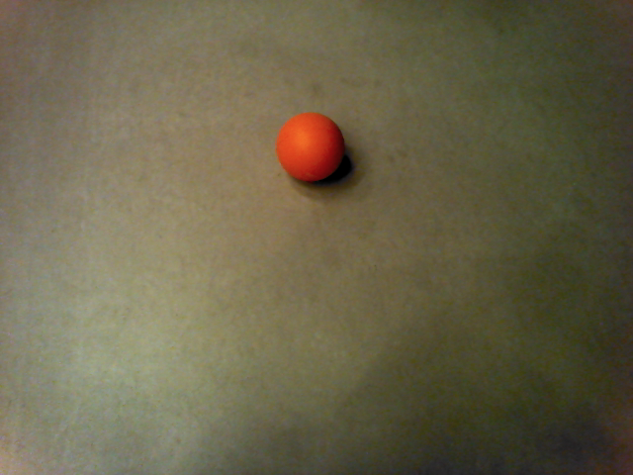
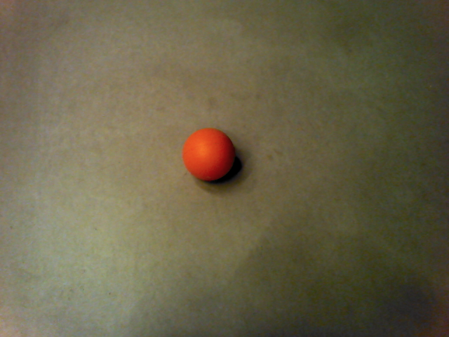
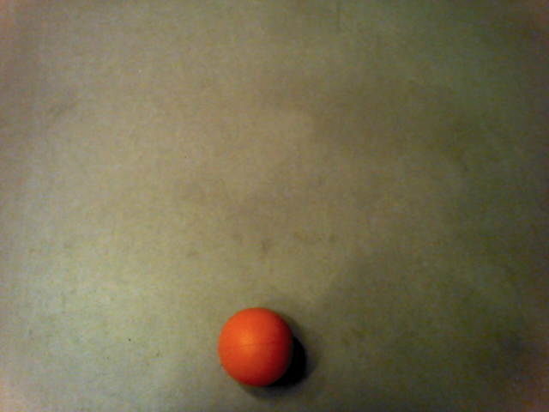
Тестирование ориентации в пространстве:
Проблемы:
Дальше видишь – хуже качество

Slide 12
Тестирование ориентации в пространстве:
Проблемы:
Невысокая мощность головного компьютера (Intel Atom @ 1.6 ГГц)

Slide 13
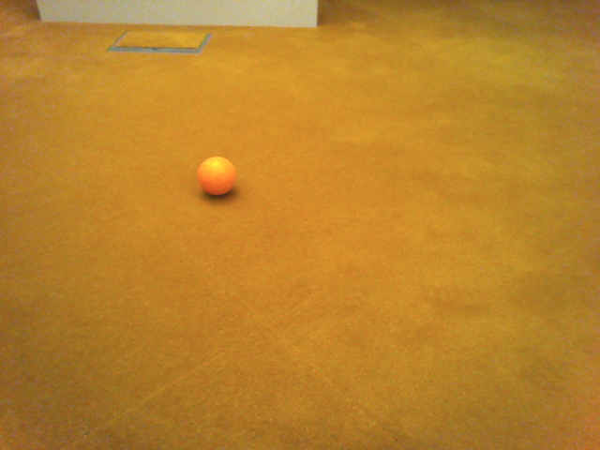
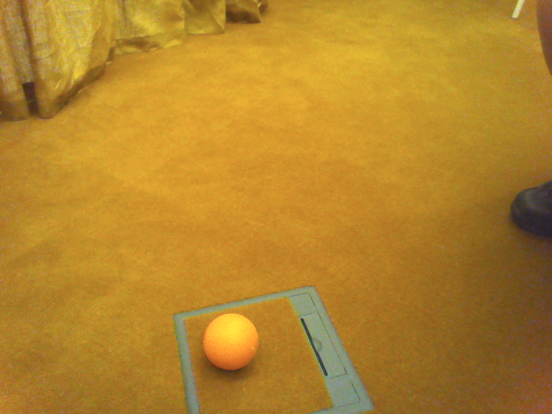

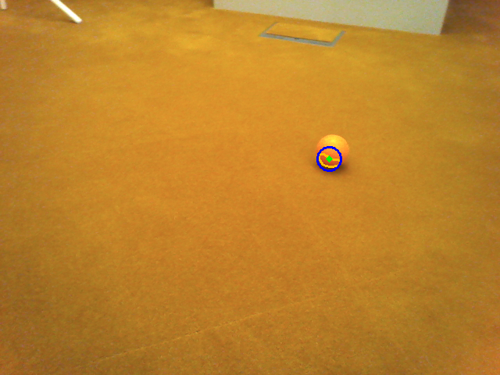
Тестирование ориентации в пространстве:
Проблемы:
Проблема различить оранжевый предмет на оранжевом фоне

Slide 14
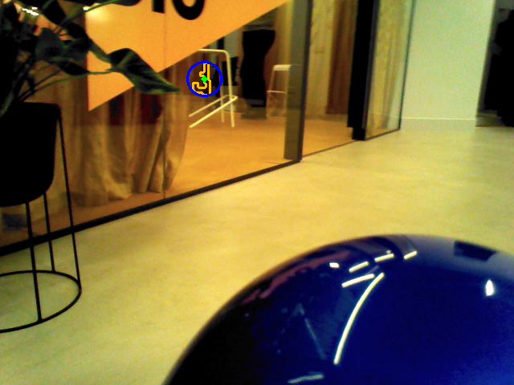
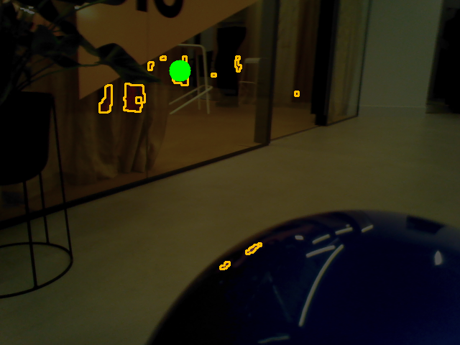
Тестирование ориентации в пространстве:
Проблемы:
Найти предмет – где его нет

Slide 15
Тестирование ориентации в пространстве:
Проблемы:
Отражение в зеркале – это тоже мир

Slide 16
Тестирование ориентации в пространстве:
Как тестировали на практике
Предмет каждой формы – отдельно
Выбрать правильную форму, выбрать правильный цвет
Если видишь себя – это зеркало
Оранжевый предмет на оранжевом фоне – надо искать тень

Slide 17
Тестирование поднятия объектов:
Цель: Определить, насколько робот устойчив, предметы какой формы он может поднять и как долго он способен их удержать.

Slide 18
Тестирование поднятия объектов:
Проблемы:
Устойчивость в виртуальной вреде – не означает устойчивость
в реальности

Slide 19
Тестирование поднятия объектов:
Проблемы:
Как поднять объект – зависит от массы и формы

Slide 20
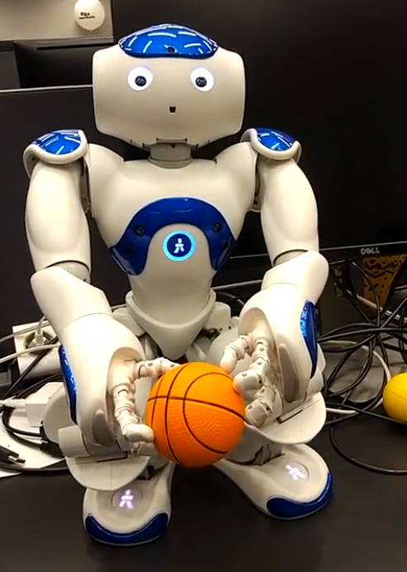
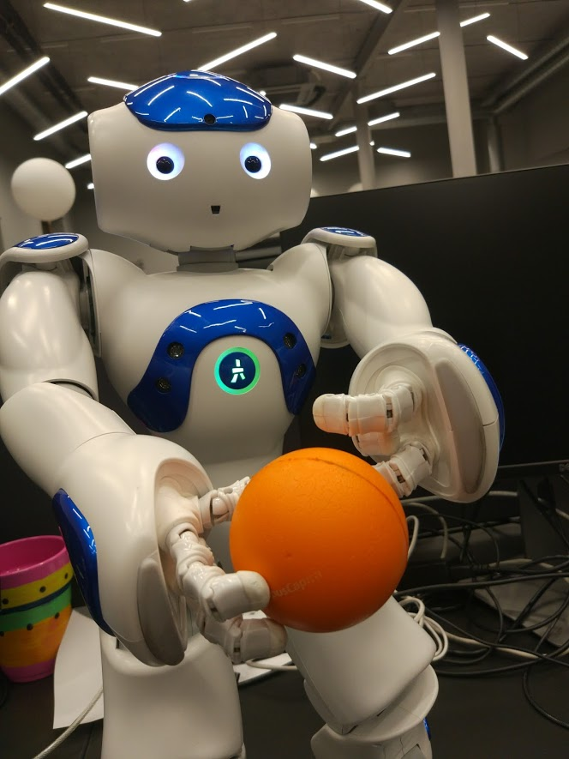
Тестирование поднятия объектов:
Проблемы:
Поднял успешно – не значит, что способен его удержать

Slide 21
Тестирование поднятия объектов:
Как тестировали на практике:
Сначала виртуальная реальность, потом реальный мир
Оценить форму объекта до поднятия
Прикоснувшись – все время держать объект в поле зрения
Проверка – хорошо ли держишь предмет
Отдал человеку – нельзя расслабляться

Slide 22
Критерии приемки:
Для первой итерации проекта:
Робот корректно реагирует на голосовые команды (англ.), отданные на расстоянии не более 2 метров, независимо от наличия толпы и эха, при условии распознавания лица говорящего.
Робот способен обнаружить круглый предмет заданного цвета, находящийся в легкодоступном месте на полу контрастного заданному цвета
Робот умеет самостоятельно занимать позицию необходимую для поднятия объекта
Робот способен поднять двумя руками круглый предмет радиусом от 1 до 3 см.

Slide 23
Выводы
Чтобы такой проект был успешен:
Однозначное определение критериев приёмки на каждой иттерации
Корректная оценка времени и ресурсов
Привлечение ресурсов из университетов
Правильный выбор инструментов
Методология Agile – MVP на каждом этапе

Slide 24
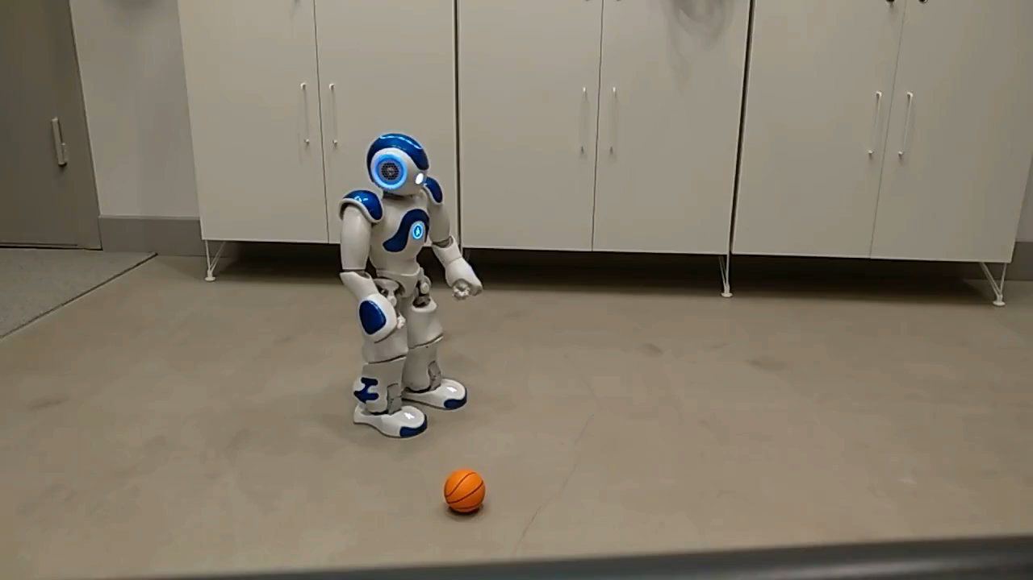
Successful example

Slide 25
Вопросы?
Дарья Лашкевич
Daria.lashkevich@accenture.com

